Slide 1
Подготовка, организация и проведение многодневного зимнего похода в пос. нанхчул, республика Хакасия
Педагог дополнительного образования
Южанин М.А.
МБОУ ДО СДЮТЭ
г. Таштагол

Slide 2
Этапы подготовки, организации и проведения похода
1. Цели и задачи предстоящего похода.
2.Формирование группы.
3.Изучение района предстоящего похода.
4.Сбор информации по транспорту.
5.Составление графика похода.
6.Расчет финансовых затрат, составление меню, составление списков с продуктами и личным снаряжением.
7.Расчет и набор группового снаряжения.
8.Подготовка документации.
9.Непосредственно сам поход.
10. Подведение итогов похода.

Slide 3
Цели и задачи похода
Цели и задачи у похода были учебно–спортивные (обучение и совершенствование приемов преодоления различных естественных препятствий и начальной спелеотехники, организации бивака и быта в зимних экстремальных условиях, оказания доврачебной помощи).

Slide 4
Изучение района предстоящего похода
Изучение района проходило по материалам с сайта: http://velichko.h12.ru/xakasia/nanxchul/nanxchul.htm. а также были изучены отчеты спелео клуба «Берендеи» г. Томск. http://berendei.tsu.ru/uploads/reports/vazhenina2010_speleo_2.pdf, http://berendei.tsu.ru/uploads/reports/babinovich2008_speleo.pdf

Slide 5
Сбор информации по транспорту
Вся информация по графикам движения поездов и электричек, а также стоимость проезда и наличие льгот, узнавалась по бесплатному телефону 8-800-775-00-00 (справочная РЖД).

Slide 6
График похода
01.11.16 Таштагол - Новокузнецк
02.11.16 Новокузнецк - Междуреченск
02.11.16 Междуреченск- Бискамжа
02.11.16 Бискамжа- Нанхчул
02.11.16 Нанхчул – Базовый лагерь
03.11.16 Базовый лагерь – пещера Зимняя 2- Базовый лагерь
04.11.16 Базовый лагерь – пещера Кузнецкая - Базовый лагерь
05.11.16 Базовый лагерь – пещера Аккорд - Базовый лагерь
06.11.16 Базовый лагерь - Нанхчул
06.11.16 Нанхчул - Бискамжа
06.11.16 Бискамжа - Междуреченск
06.11.16 Междуреченск- Новокузнецк
07.11.16 Новокузнецк - Таштагол

Slide 7
Список продуктов и личного снаряжения
Примерный перечень продуктов и вещей для участия в спелеопоходе в Хакасию с 1 по 7 ноября
Продукты (расчет на 1 человека)
Хлеб – 3булки+1 булка сухарями.
Картофель 1,5-2 кг (заранее дома зажарить или отворить затем заморозить)
Морковь - 3 шт. (заранее дома зажарить затем заморозить)
Лук -1 – 2 шт. (заранее дома зажарить затем заморозить)
Свекла- 1 шт. (заранее дома зажарить затем заморозить)
Чеснок -4-5 головок.
Печенье, вафли либо пряники - 0,5-1 кг.
Соль -100 гр.
Домашние заготовки (варенья, соленья и т.д) в пластиковых упаковках.
Сало -300 гр.
Колбаса копченая -400-500 гр.
Минералка - 1 бут .
Тушёнка -2 банки либо окорочек, любое мясо 0,5кг
Консервы рыбные 2 банки.
Сгущёнка - 1-2 банки
Приправы (суп пакеты, перец, лавровый лист, приправа «100 блюд» и т.д.)
Кетчуп, майонез.
Перекусы на первый день (бутерброды, пирожки, сардельки, сосиски, чай, и.т.д.)

Slide 8
Список продуктов и личного снаряжения (продолжение)
Чай 1уп , кофе 3 в 1. -4 пакета.
Гречка 300гр.
Макароны 300гр.
Рис 200 гр.
Горох 200 гр.
Сахар 200 гр.
Снаряжение, оборудование
1. Чашка, кружка, ложки (чайная и простая) нож
2. Фотоаппарат (в футляре)
3. Часы наручные, либо карманные.
4. Фонарик налобный, желательно 2шт.
5. Запасной комплект батареек к фонарю
6. Спички, зажигалка, сухое горючее -1упак.
7. Верхонки, перчатки с резиновым покрытием.
8. Булавки 4шт. иголка, нитки, тюбик супер клея.
9. Туалетная бумага 1 рулон.
10. Карты игральные, ручка, блокнот.
11. Мыло, зубная паста, зубная щетка, жевательная резинка, влажные салфетки, полотенце.
12. Индивидуальная аптечка. (обезболивающие, противопростудные, индивидуальные лекарства, и т.д.)

Slide 9
Список продуктов и личного снаряжения (продолжение)
Одежда для хождения по пещерам.
1. Сапоги резиновые с теплым вставышем, берцы, кожаные ботинки.
2. Теплые носки (термо, махровые либо шерстяные).
3. Нательное белье (термобелье, легкие трико, футболка с длинным рукавом и.т.д.)
4. Плотные лыжные штаны на лямках, трико из плащёвки, куртка, олимпийка, под куртку теплый свитер. Предпочтительнее сплошной лыжный комбинезон (вся верхняя одежда должна быть старой которую не жалко)
5. Лыжная шапка либо подкасник
6. Перчатки кожаные либо с прорезиненной поверхностью.
7. Не большой рюкзачок под дополнительное оборудование.
Одежда для пребывания в базовом лагере.
1. Обувь зимняя теплая
2. Носки шерстяные, теплые 2 пары.
3. Носки простые 3 пары.
4. Термобелье (пижама), отдельные носки для сна в спальном мешке.
5. Штаны и куртка зимние, шапка вязанная либо меховая.
6. Теплый свитер вязанный либо флисовая олимпийка.
7. Горнолыжные перчатки, рукавицы, шубинки и.т.д.
Наличие денег
Продукты в расчет не входят! Обязательное наличие справки со школы для получения льготного проезда на поездах дальнего следования.
Расчет проезда уже со льготами:
01.11.16. Проезд на электропоезде Таштагол – Новокузнецк -80р.
01.11.-02.11.16. Ночевка на станции юных туристов г. Новокузнецк – 50р.
02.11.16. Проезд на электропоезде Новокузнецк-Междуреченск-30р.

Slide 10
Список продуктов и личного снаряжения (продолжение)
02.11.16. Проезд на электропоезде Междуреченск-Бискамжа-70р.
02.11.16. Бискамжа – Нанхчул -30р.
ИТОГО: 260x2=520р.
Просьба, деньги на проезд, разрешение от родителей, справку от врача и документы (паспорт, свидетельство рождения) сдать 30 октября.
Кроме денег на проезд у участника желательно наличие 100 – 150р на всякий не предвиденный случай.
ответственный– Южанин Михаил Александрович, педагог дополнительного образования МБОУ ДО СДЮТЭ
Тел.: 8-905-070-44-89

Slide 11
Групповое снаряжение и оборудование
Палатка зимняя «Normal»
Печка +лист
Топоры 2 шт.
Пилы (бензиновая и двухручка)
Полиэтилен 4 куска
Веревка 10 метров (для подвешивания палатки)
Тросик костровой
Котлы 2 шт + 2 поварешки
Клеенка на стол
Линолеум для нарезки
Палатка продуктовая
Бензин (разбавленный)+масло в цепь
Аптечка
Колышки для палатки
Веревки для посещения пещер (2 шт 40м., 2шт. 10м., 2 шт.25м. 1шт.30м.).

Slide 12
Документация.
1. Приказ о проведении многодневного учебно-тренировочного похода.
2. Маршрутный лист.
3. Документы участников похода.

Slide 13
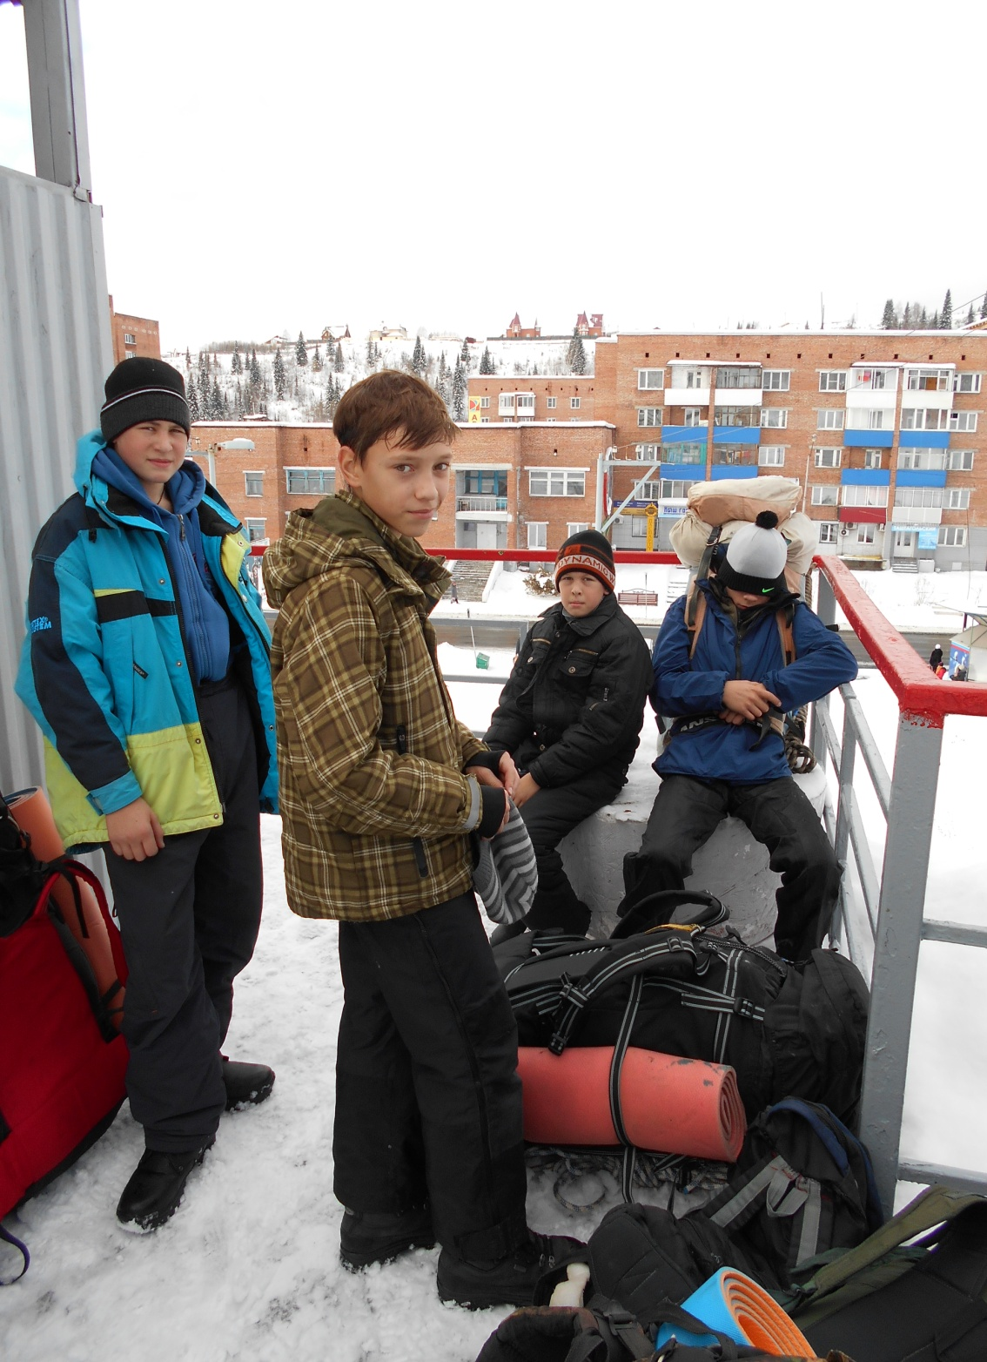

Slide 14
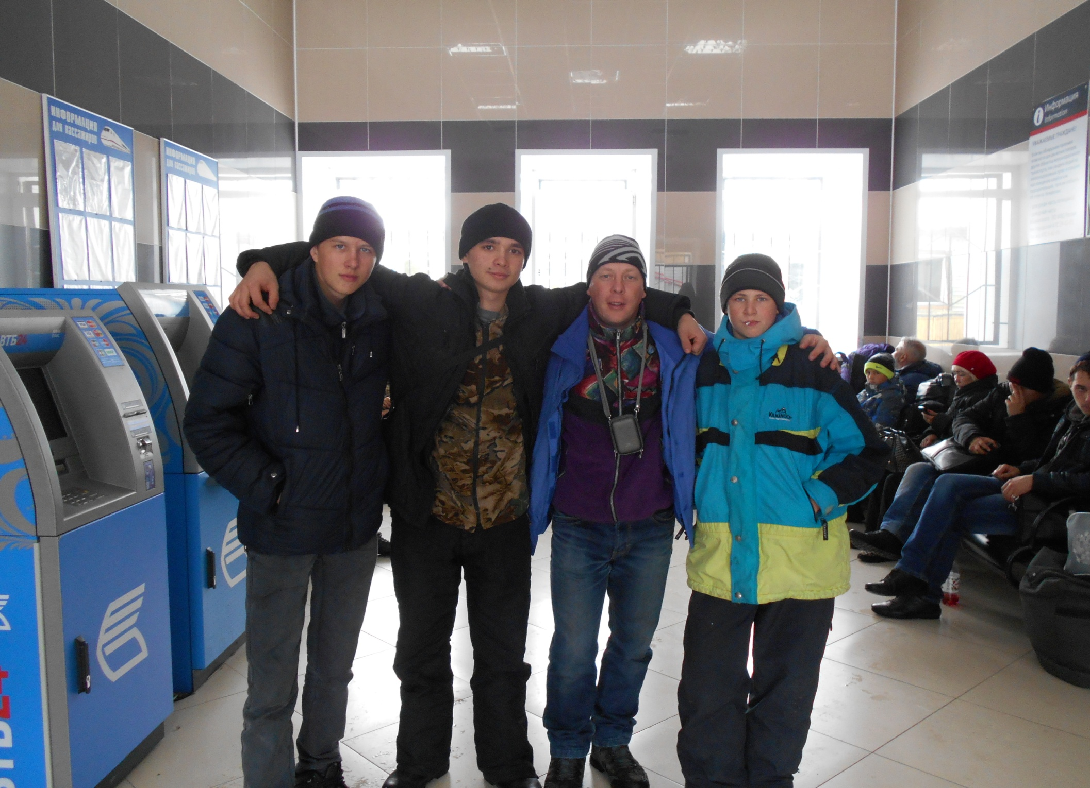

Slide 15
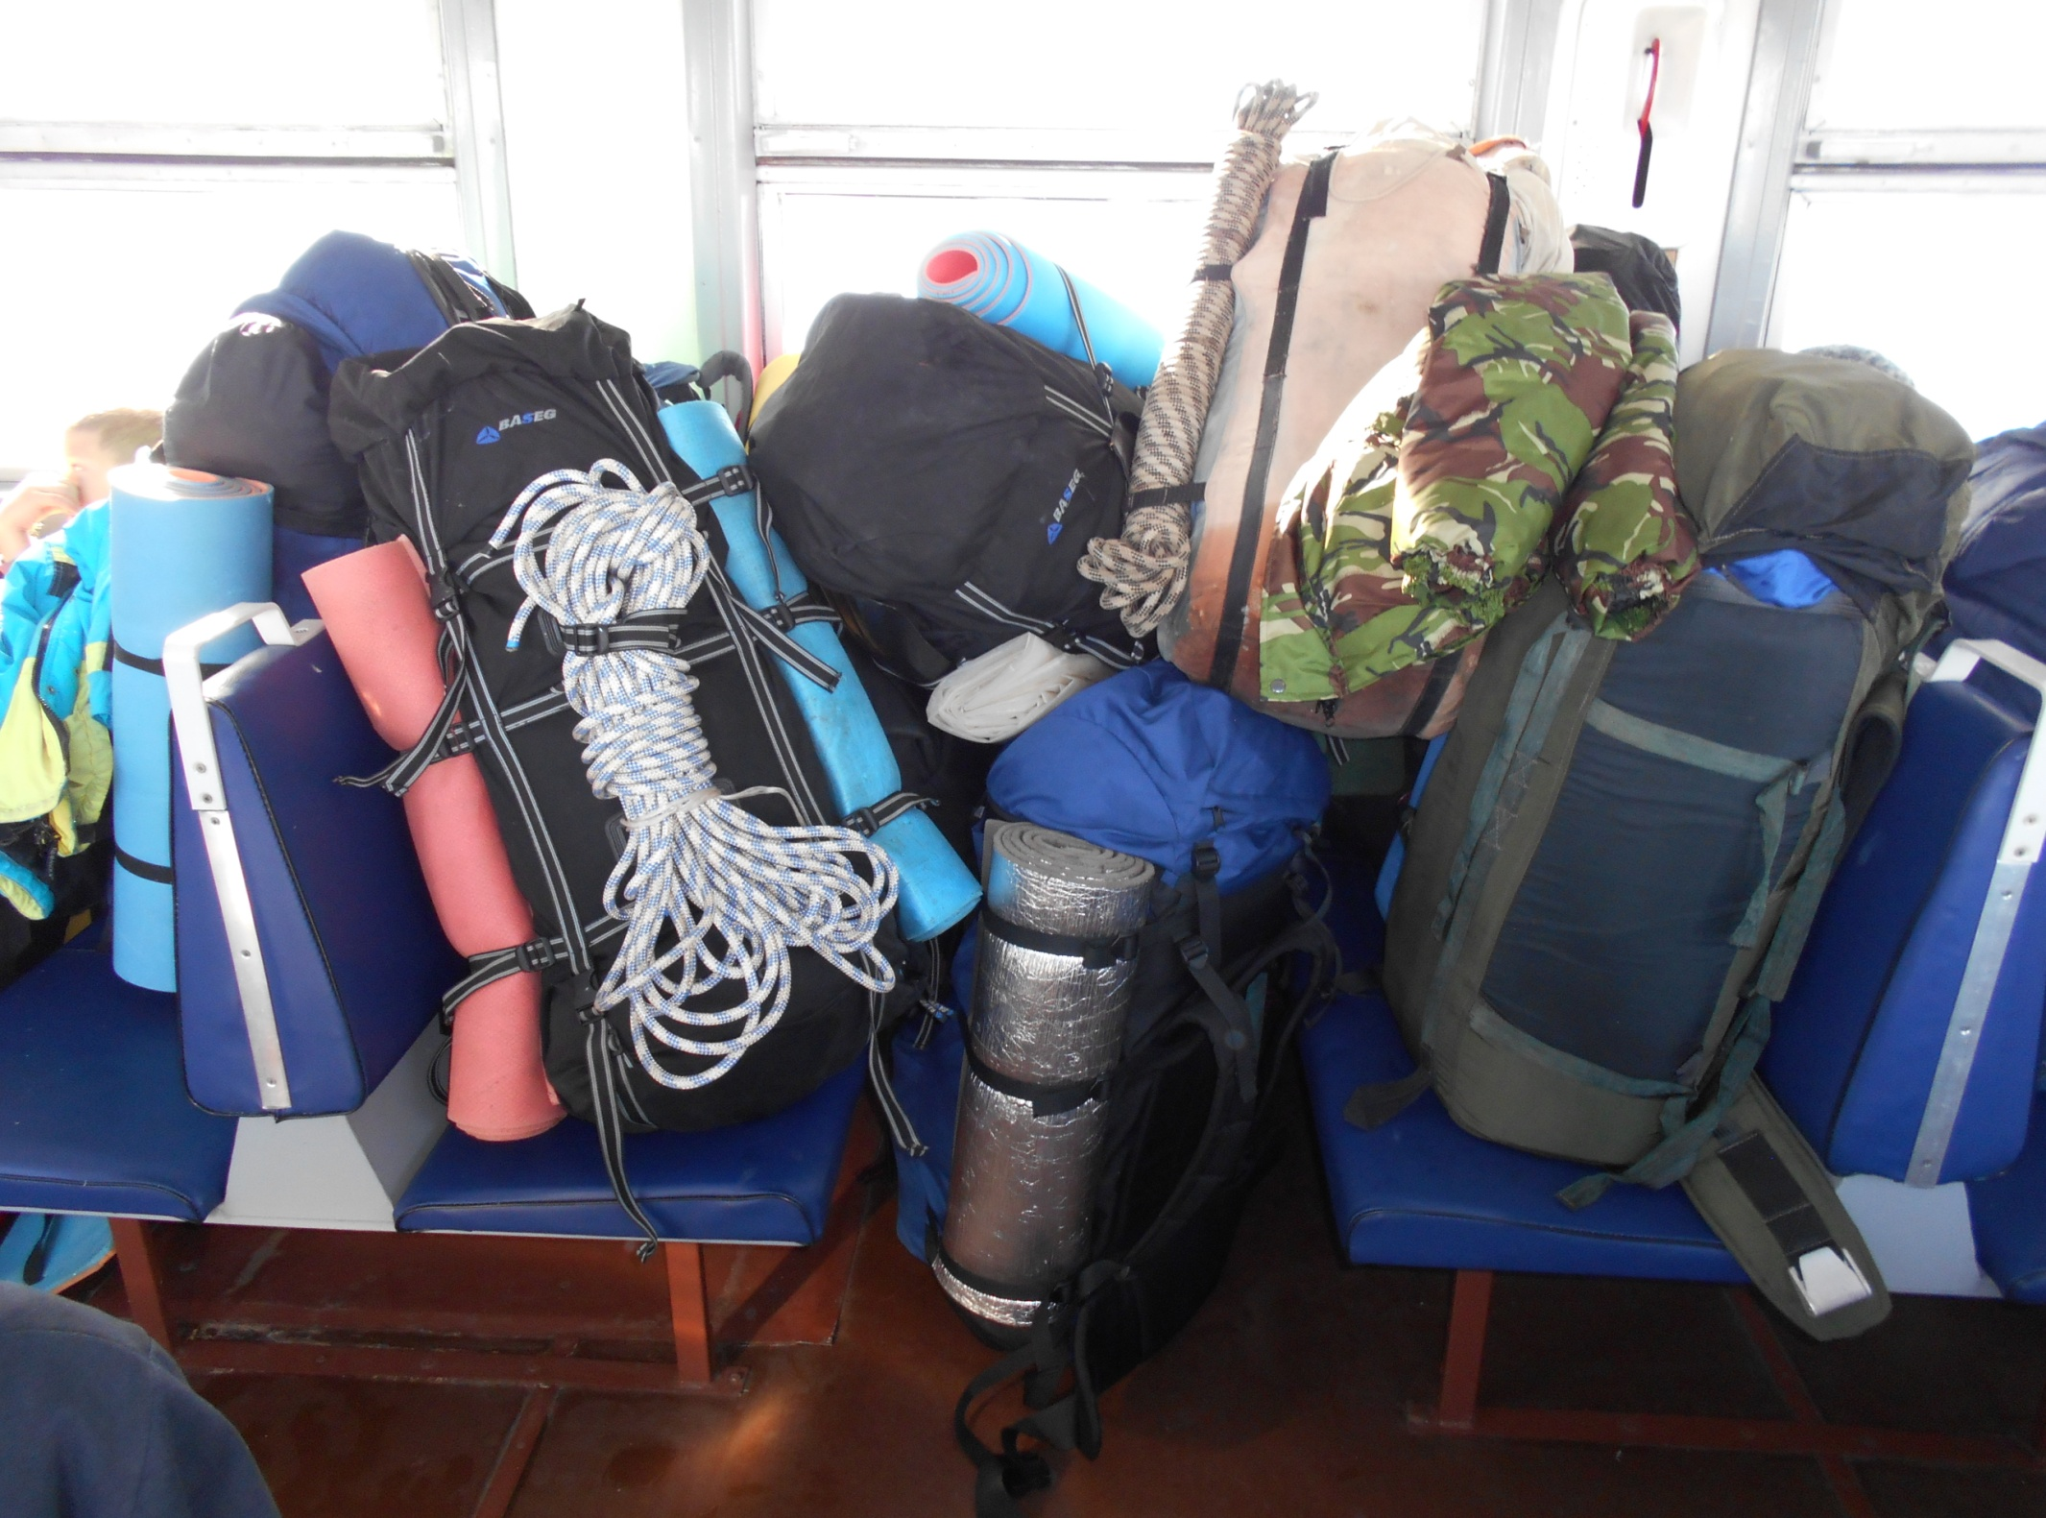

Slide 16
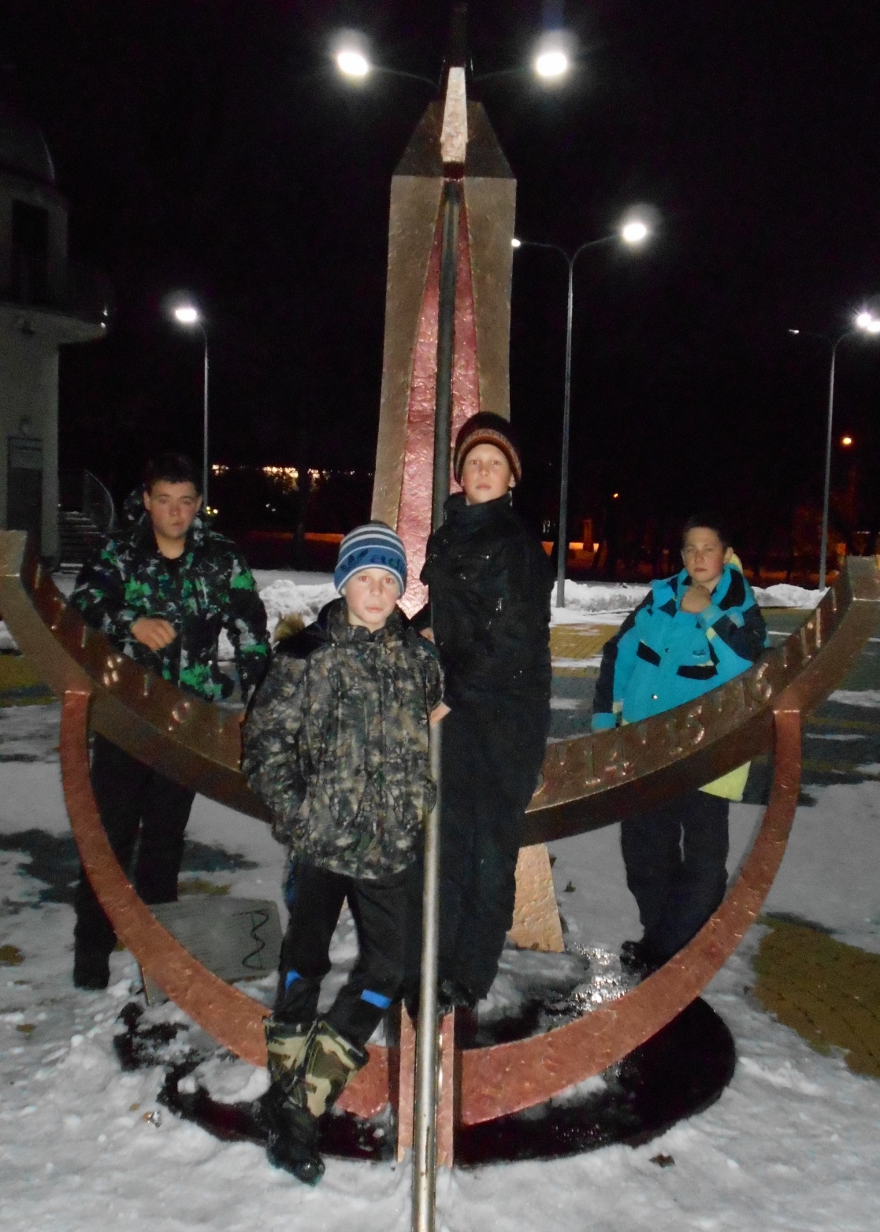
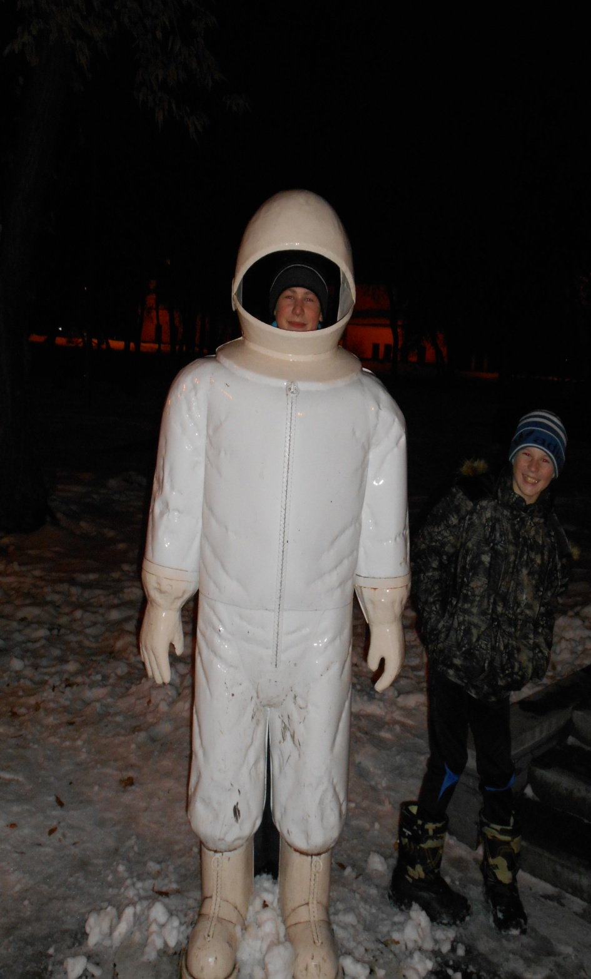

Slide 17
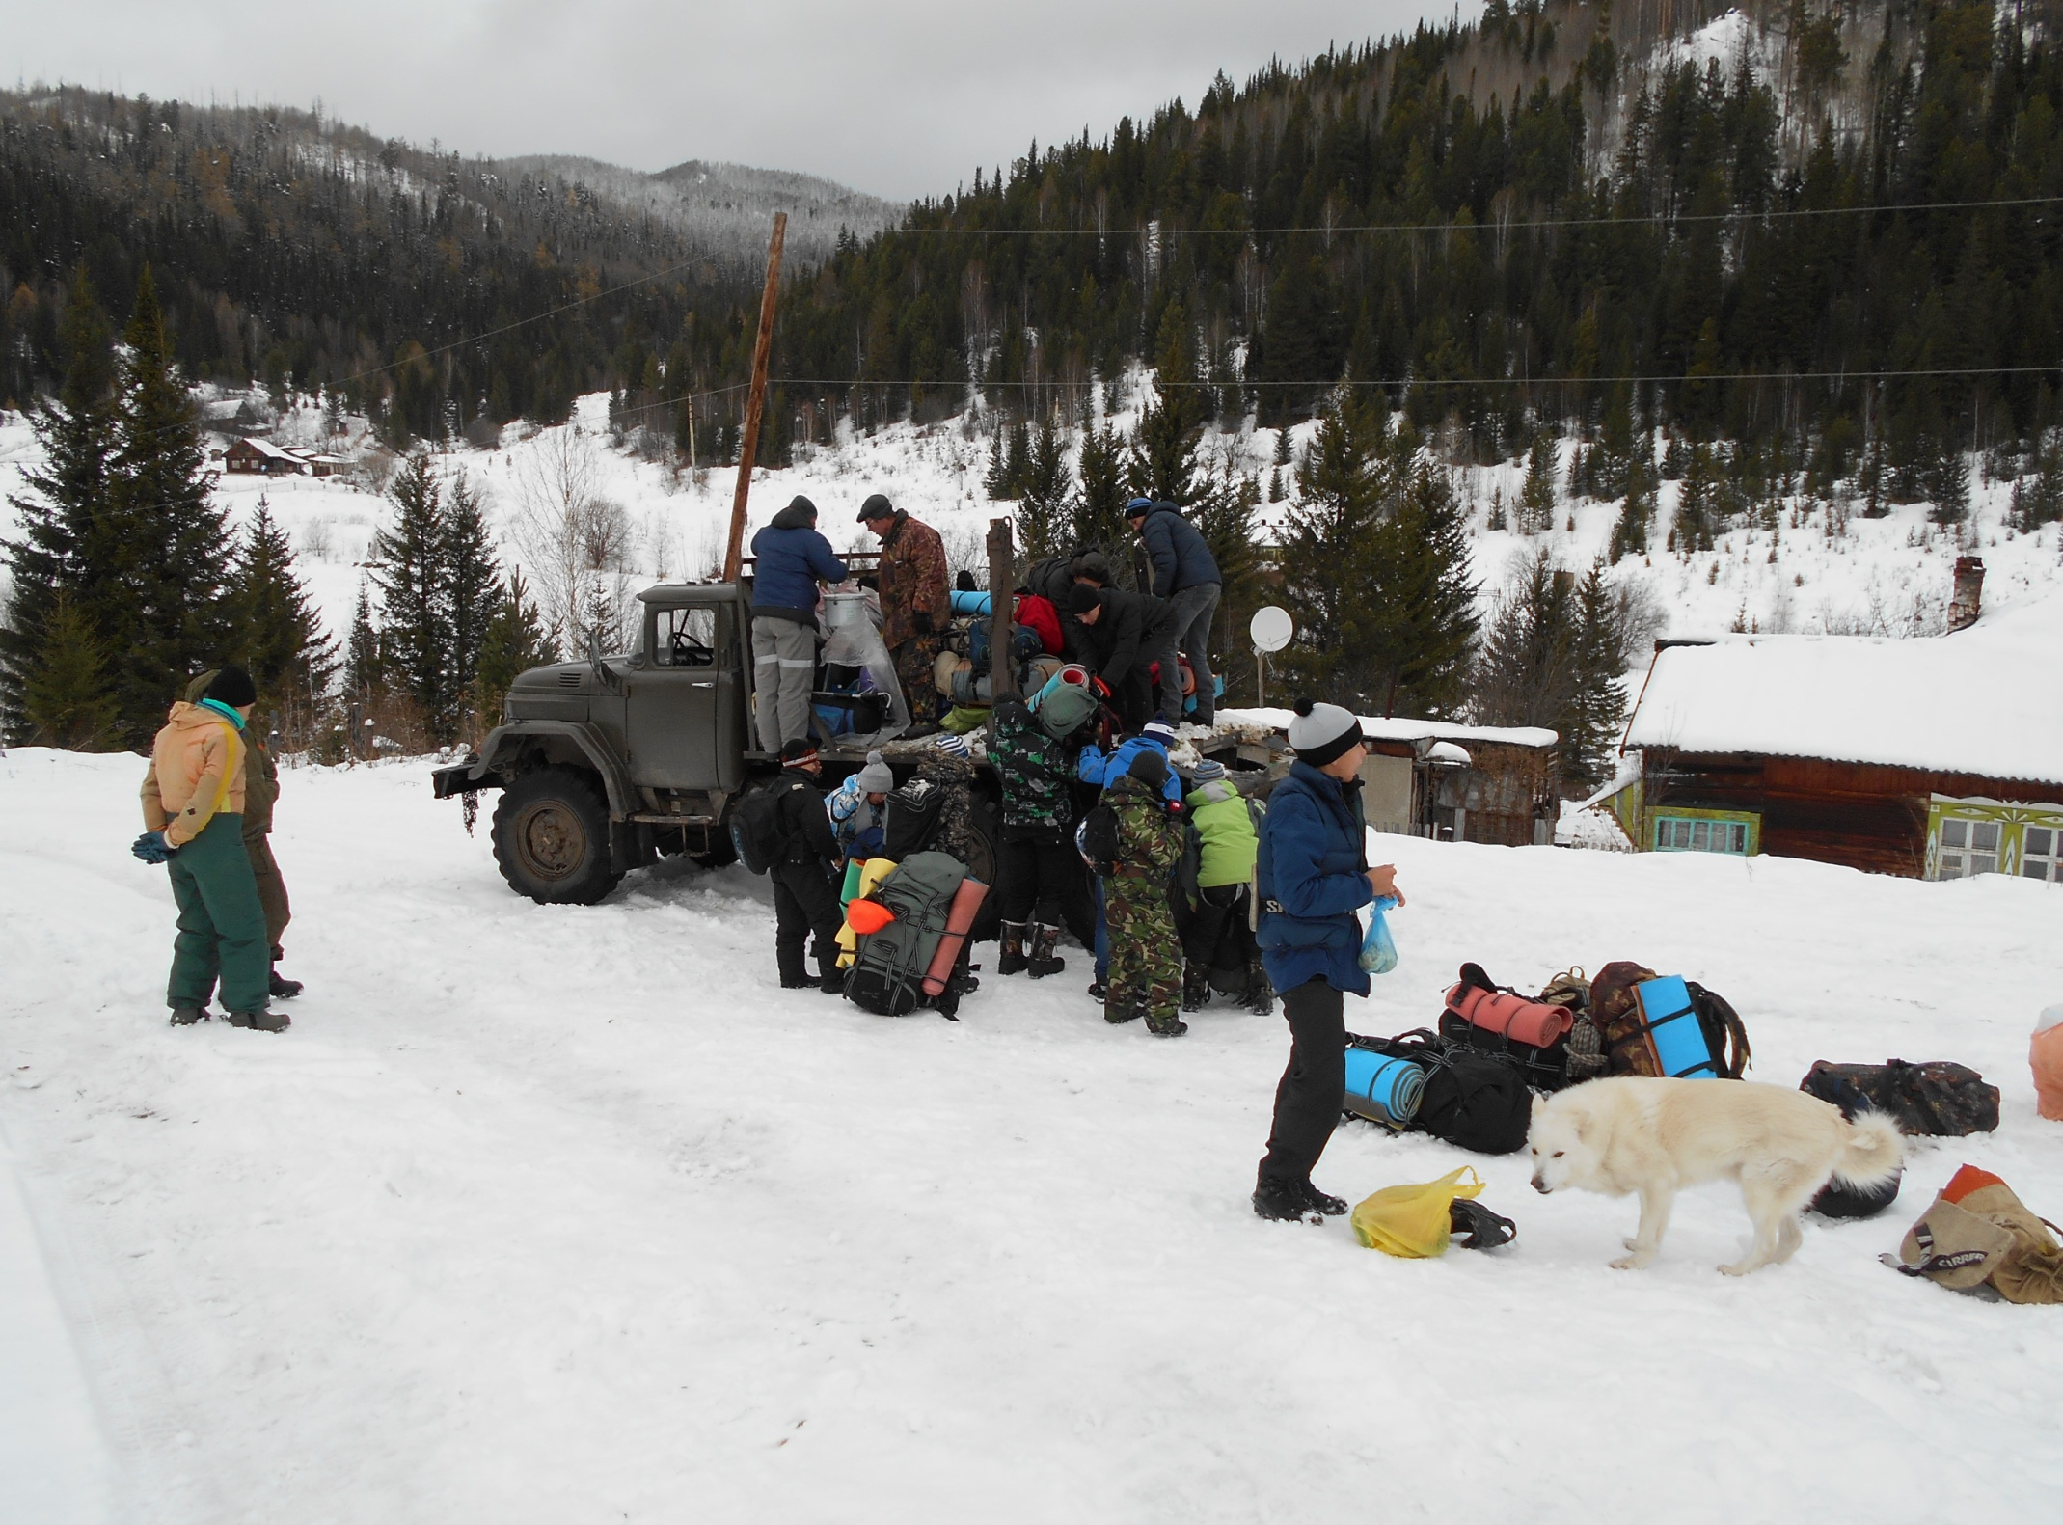

Slide 18
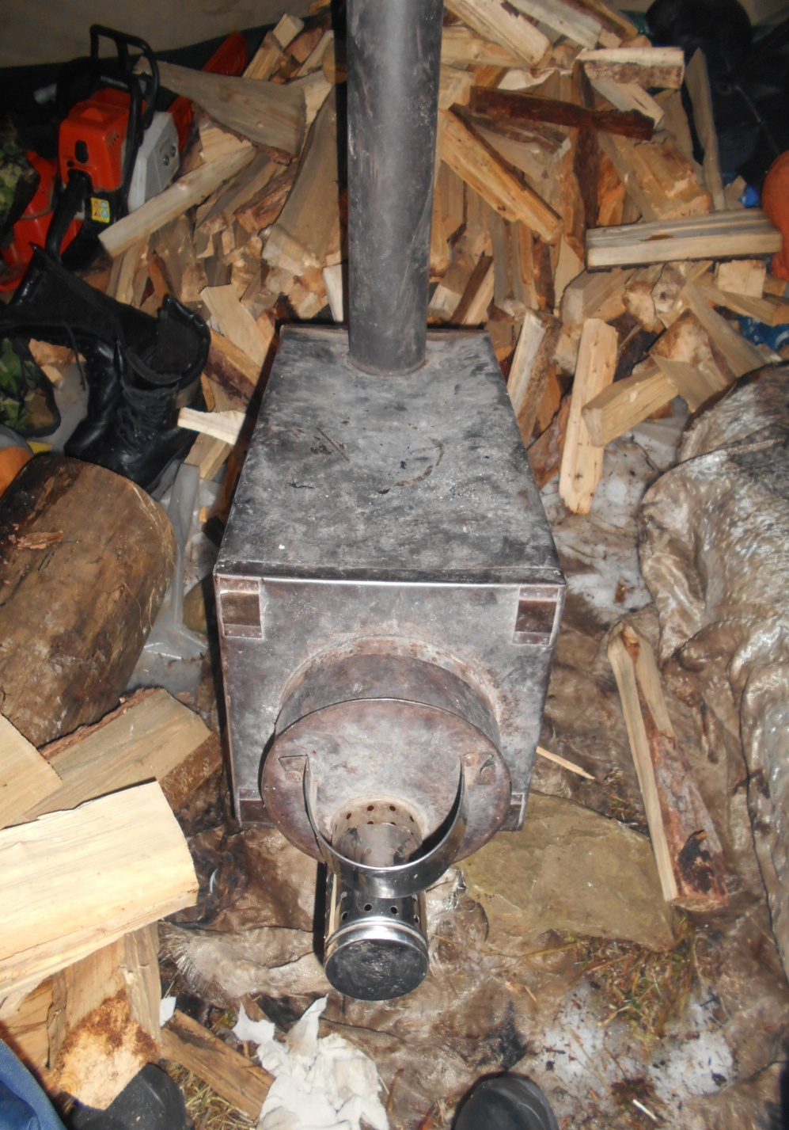
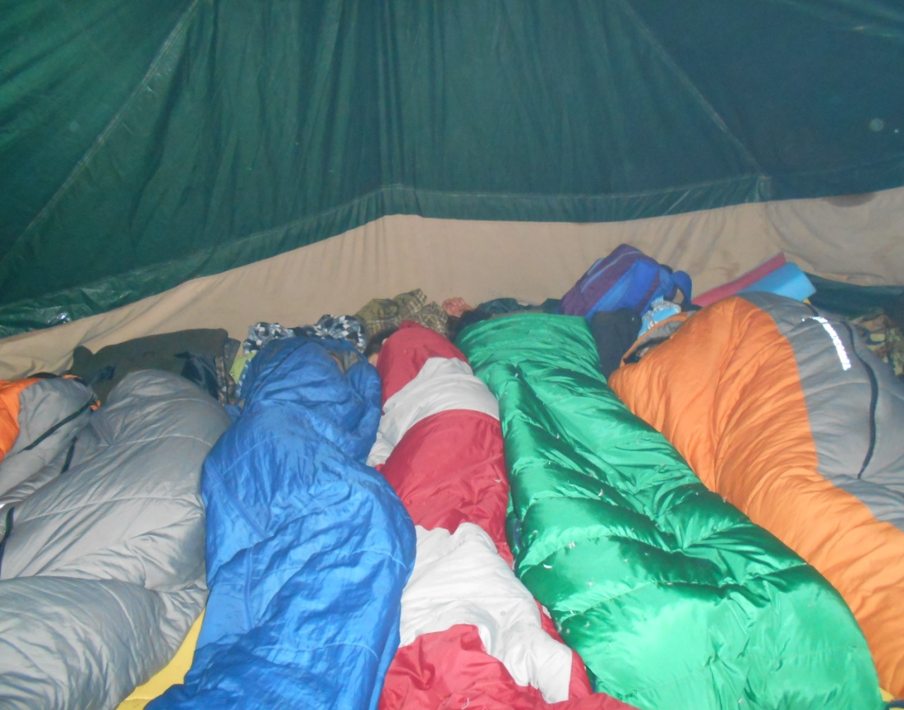

Slide 19
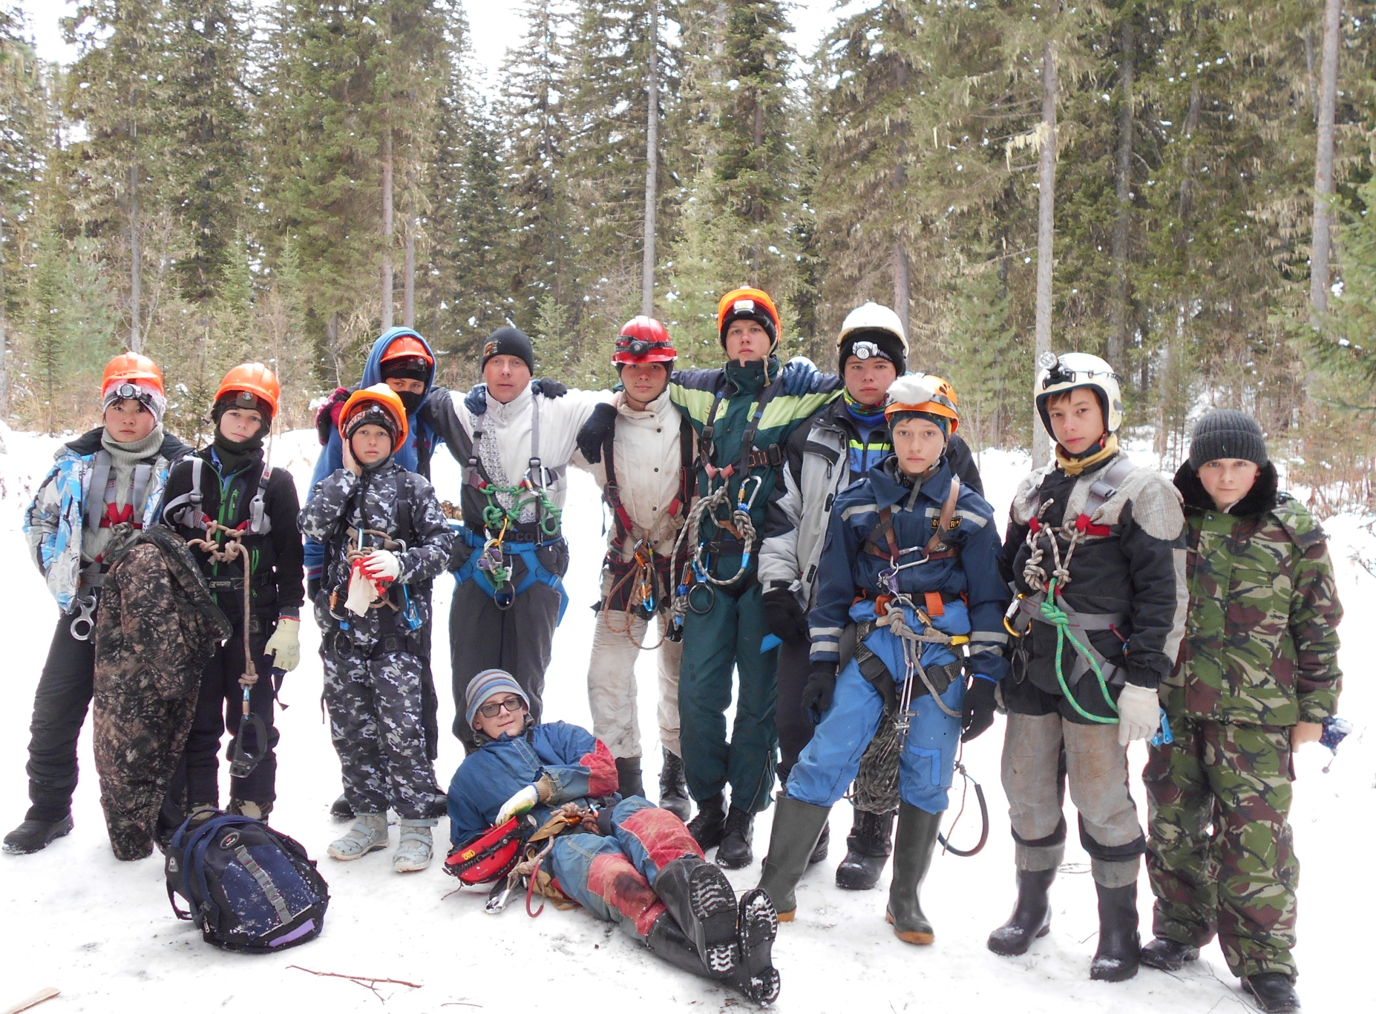

Slide 20
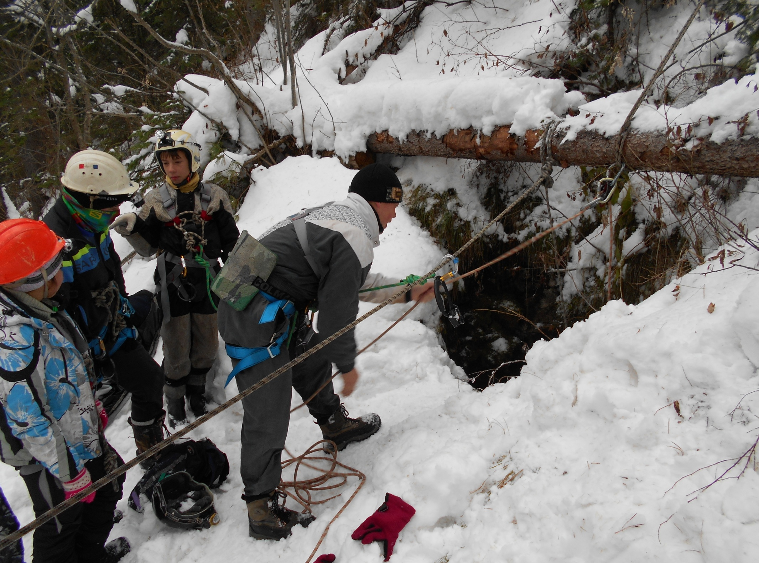

Slide 21
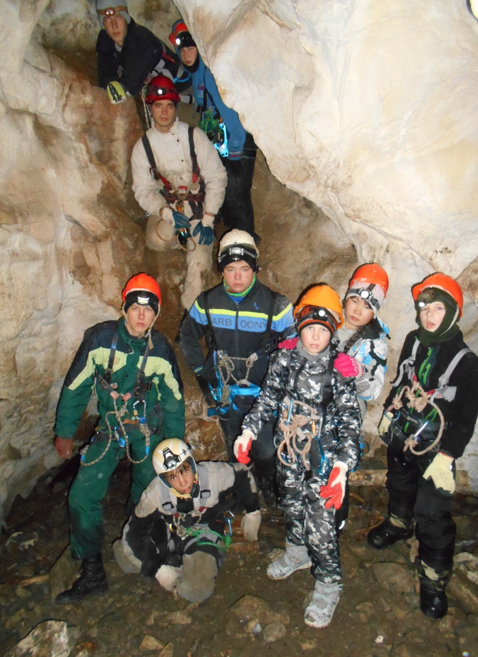

Slide 22
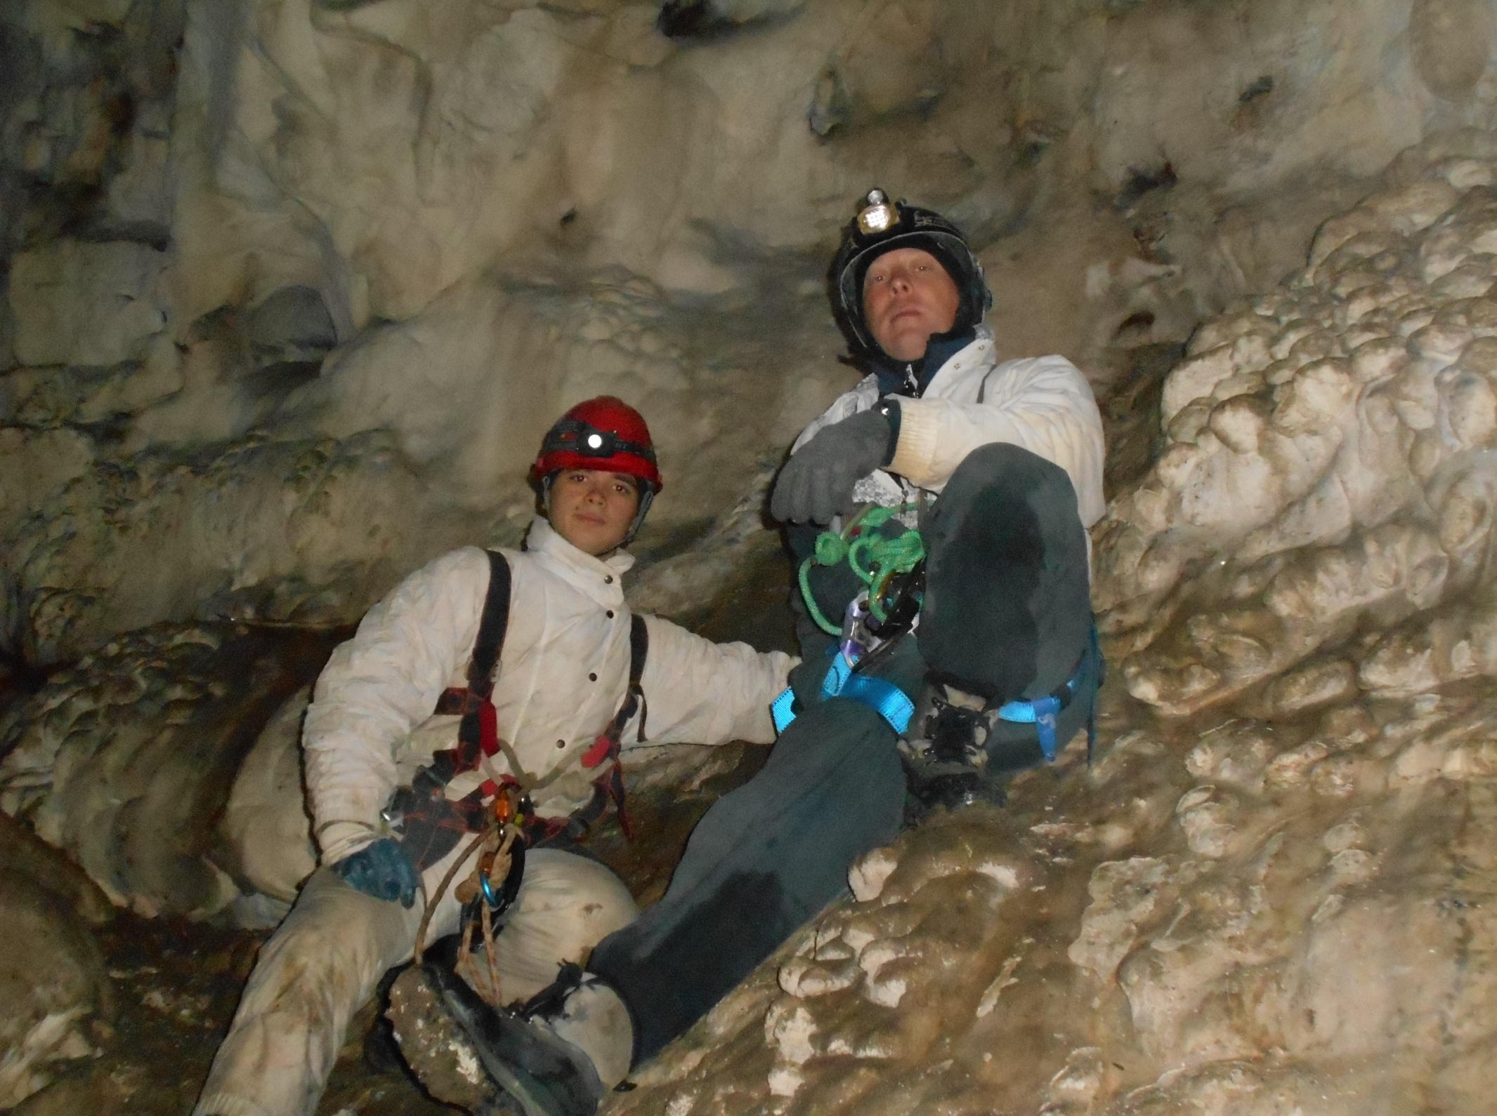

Slide 23
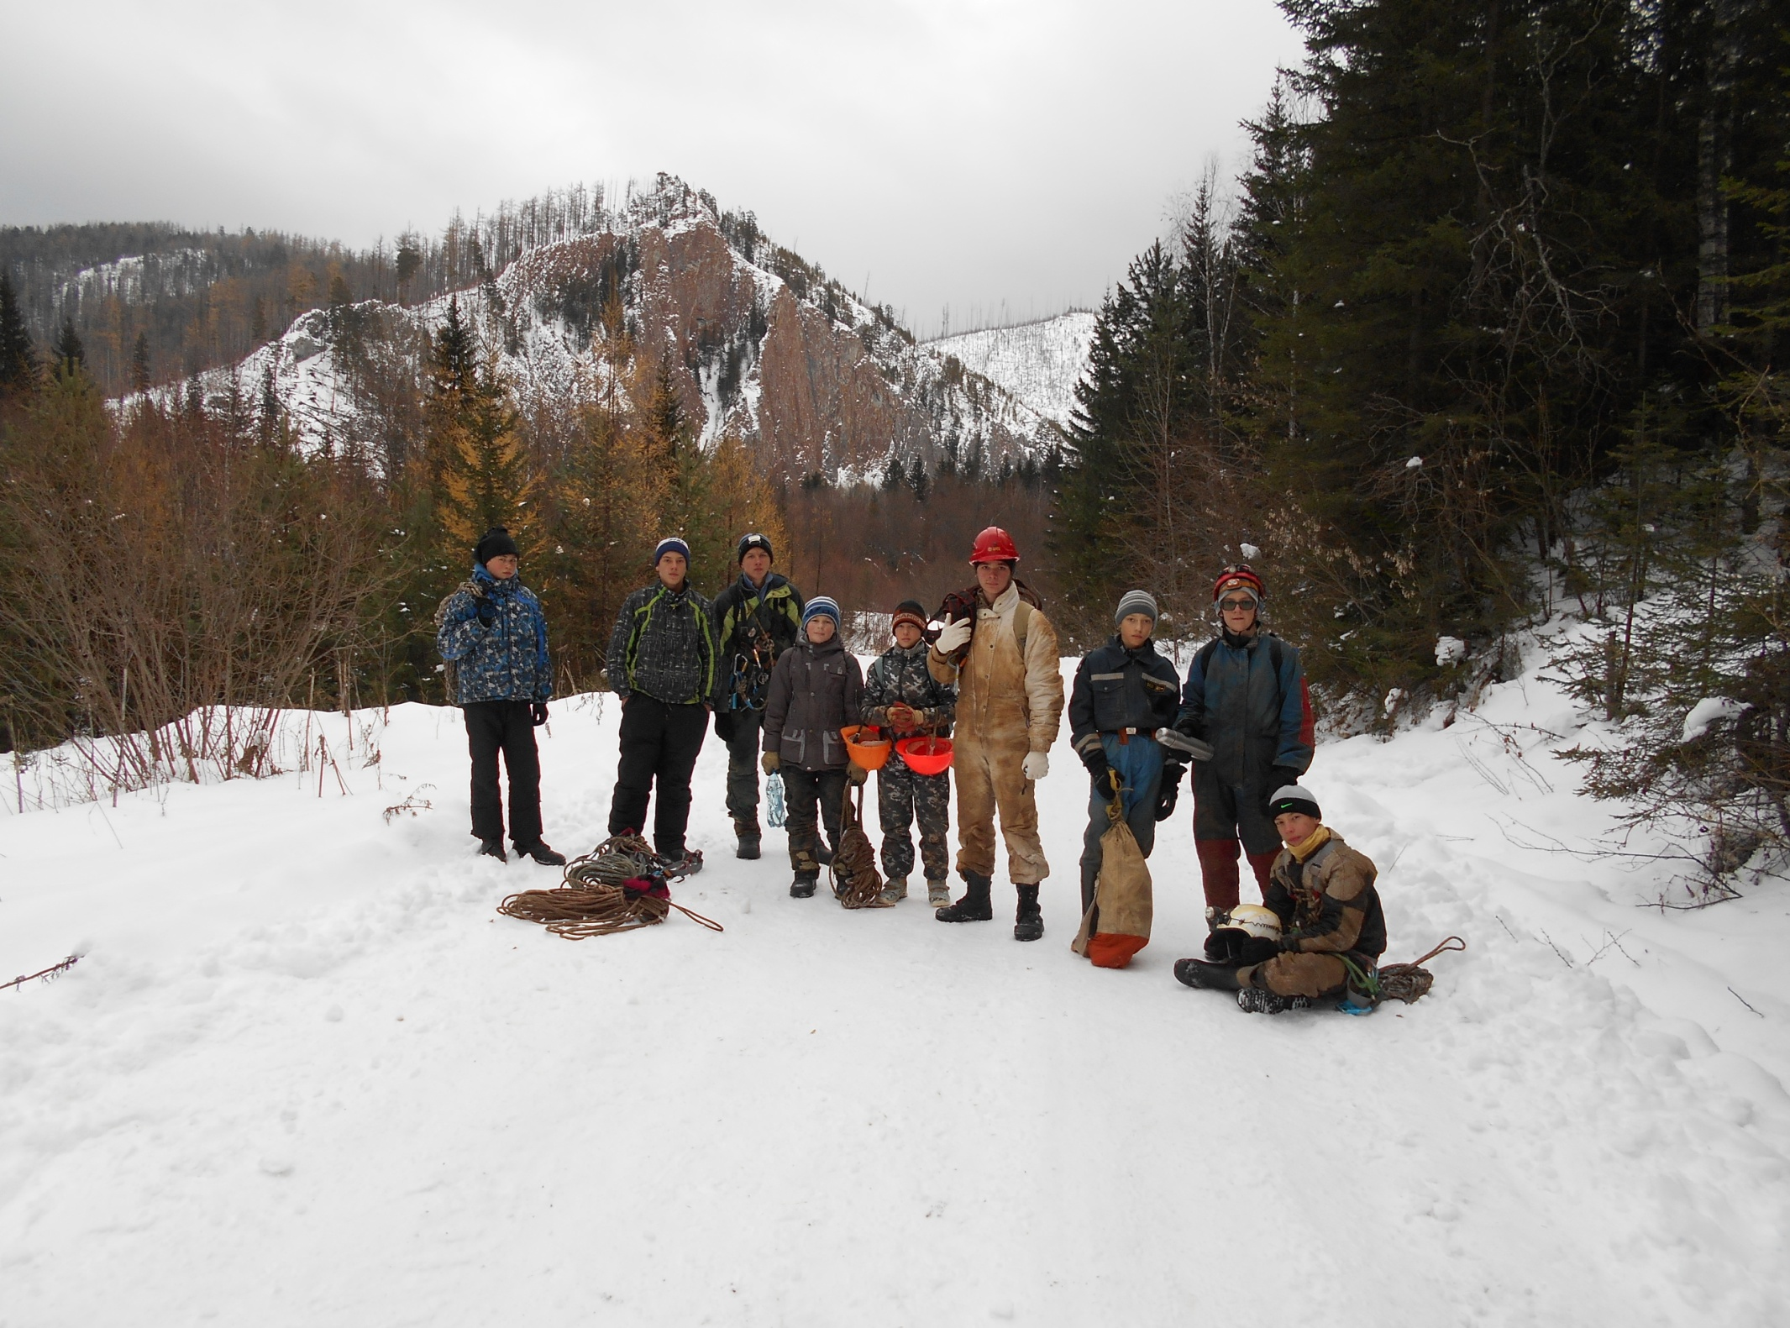

Slide 24
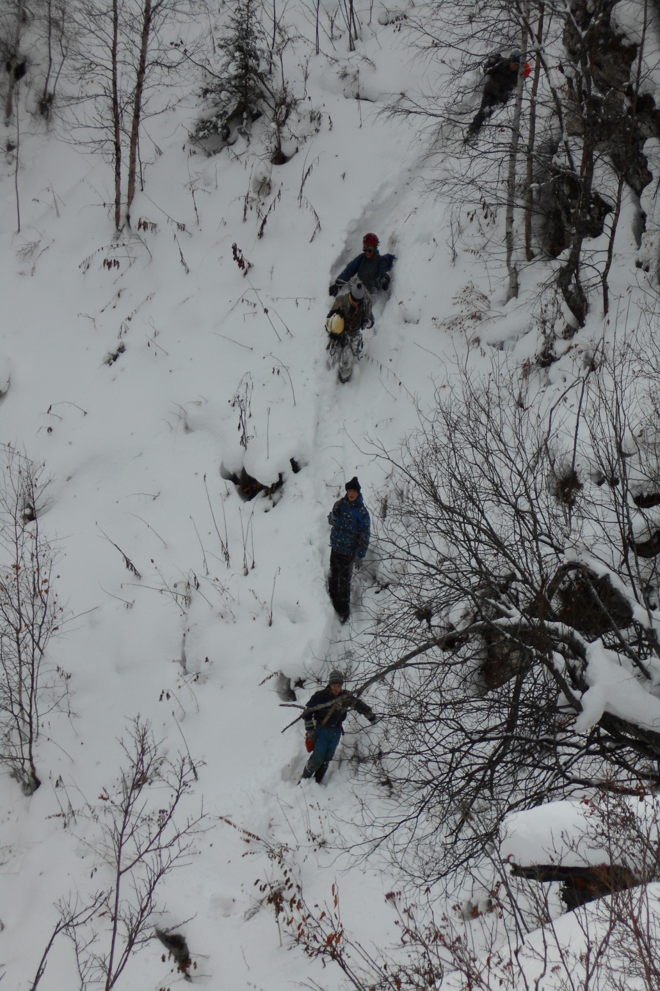
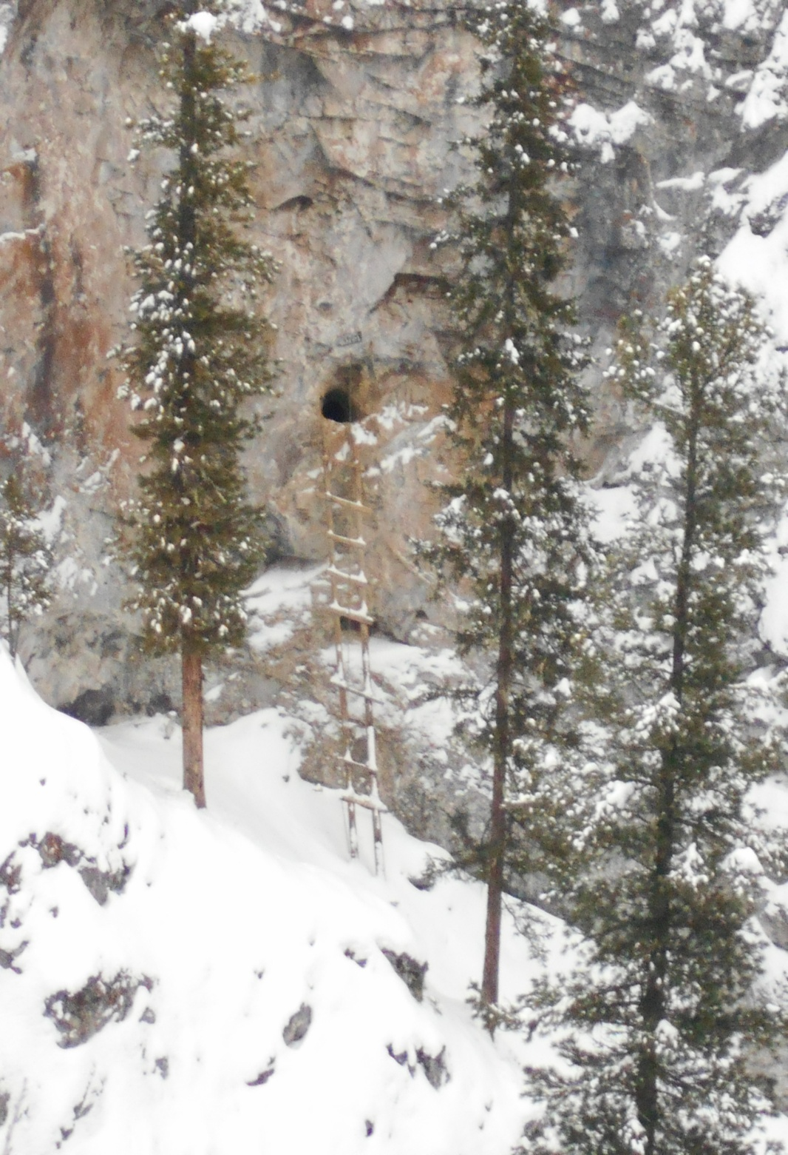

Slide 25
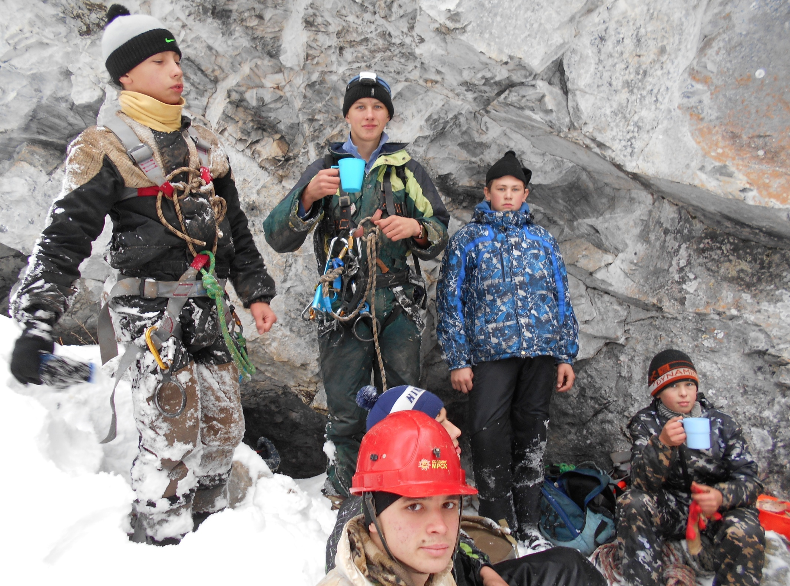

Slide 26
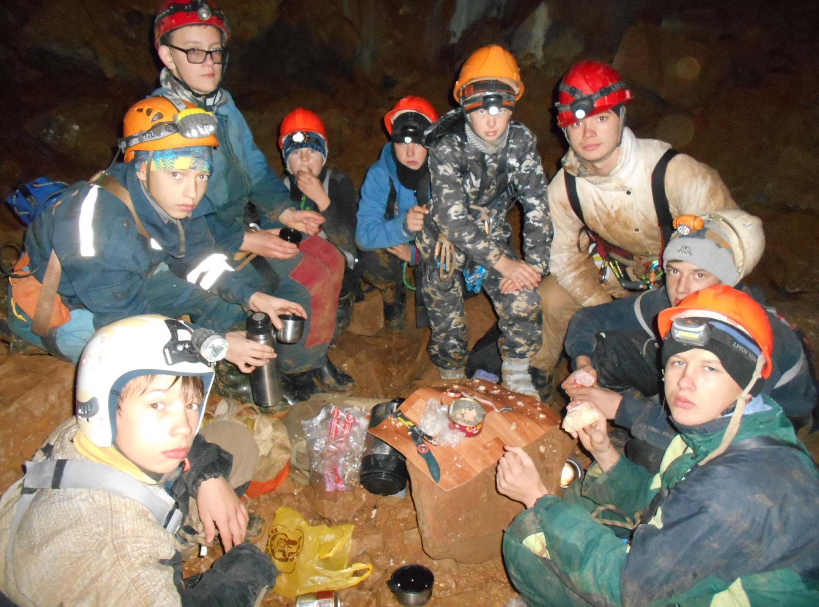

Slide 27
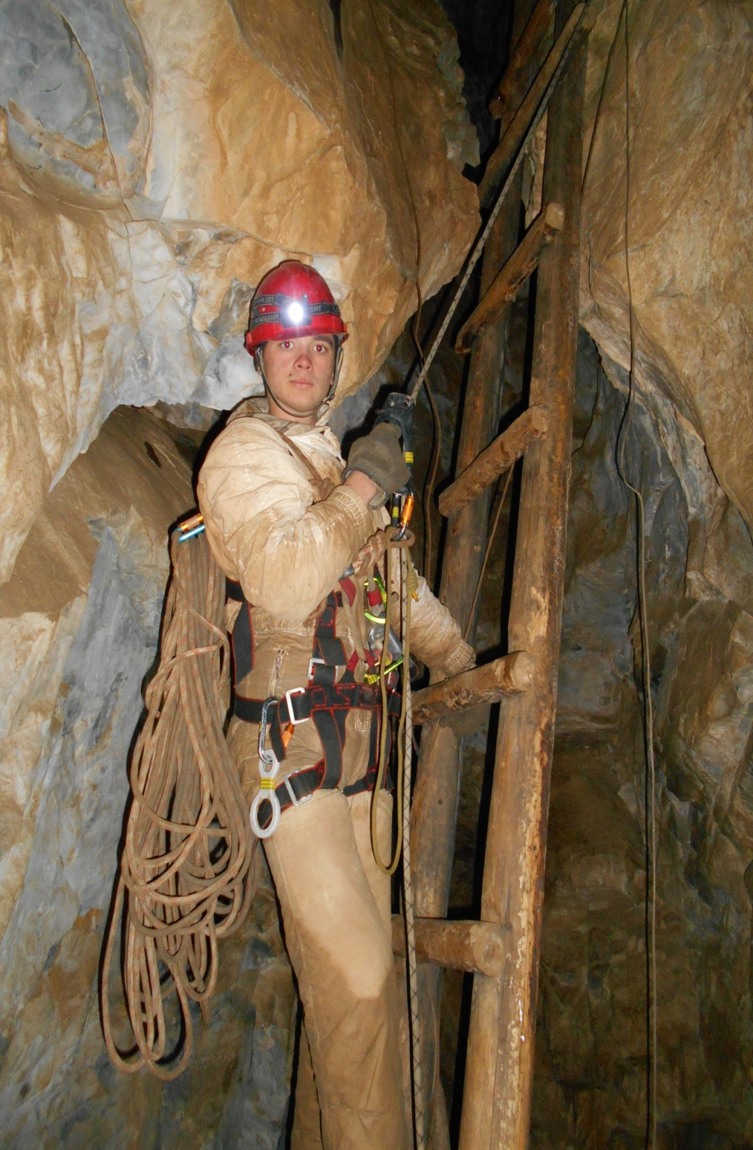
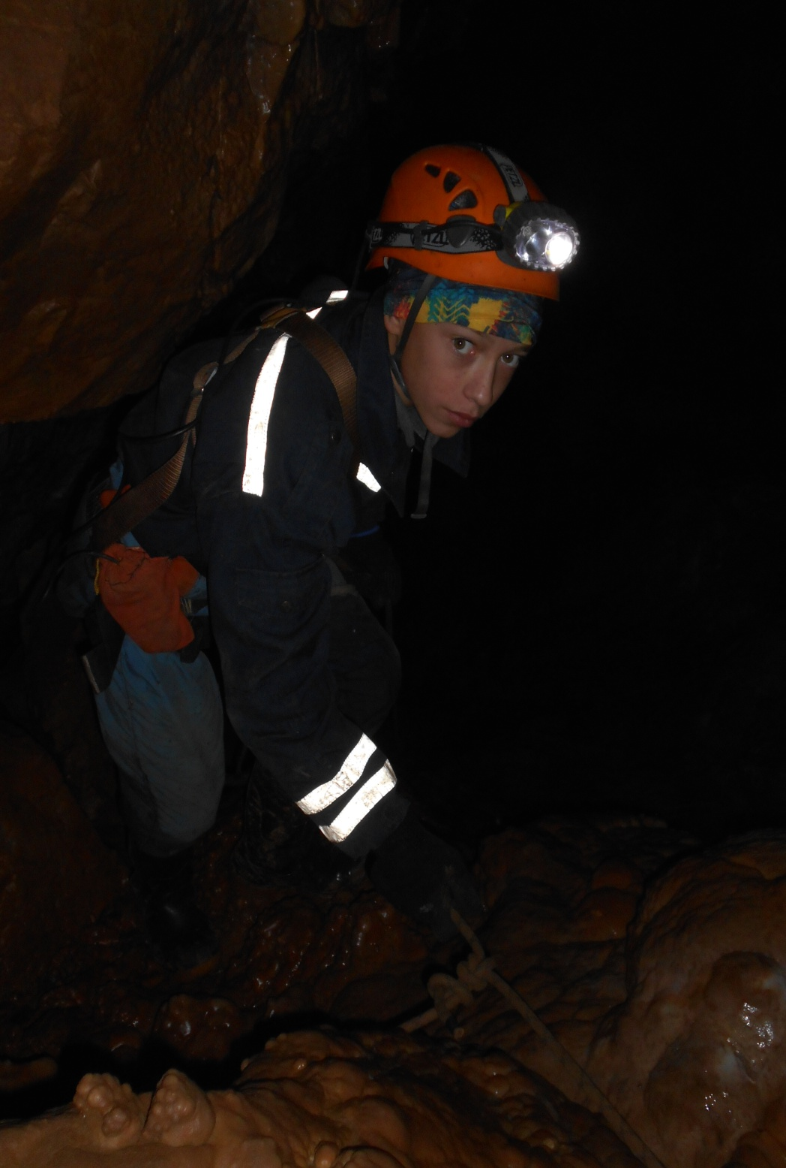

Slide 28
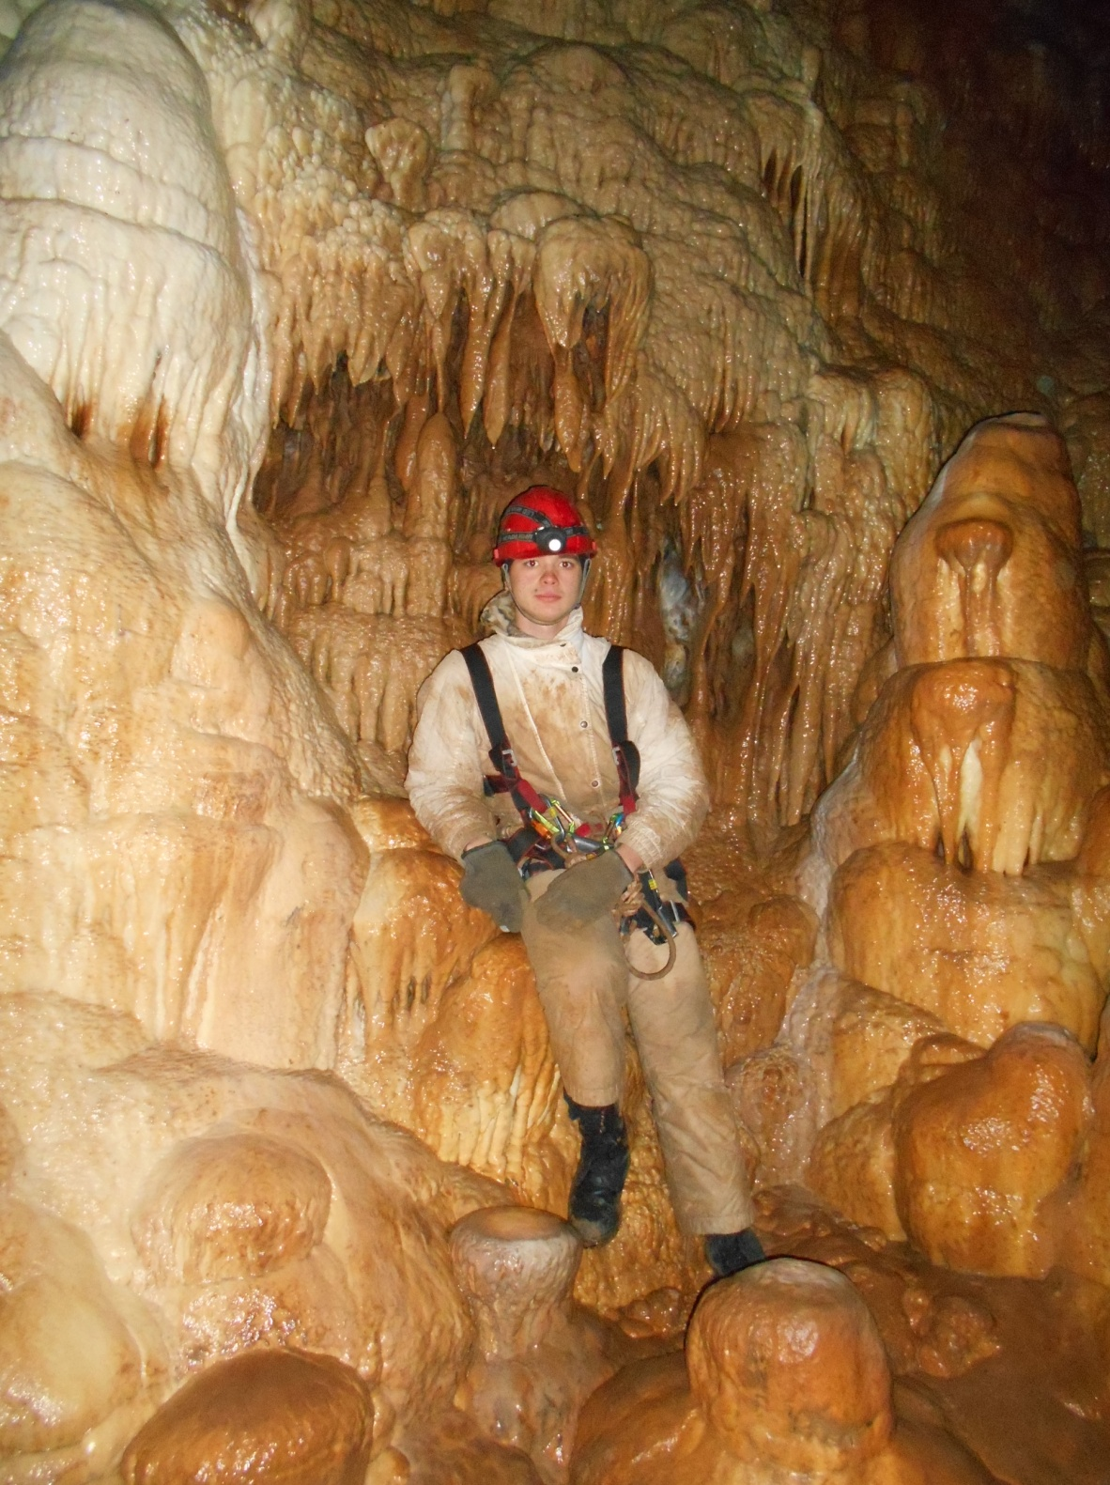

Slide 29
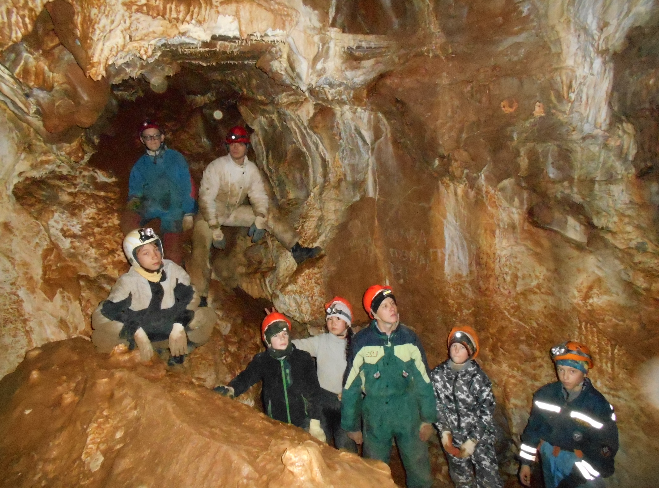

Slide 30
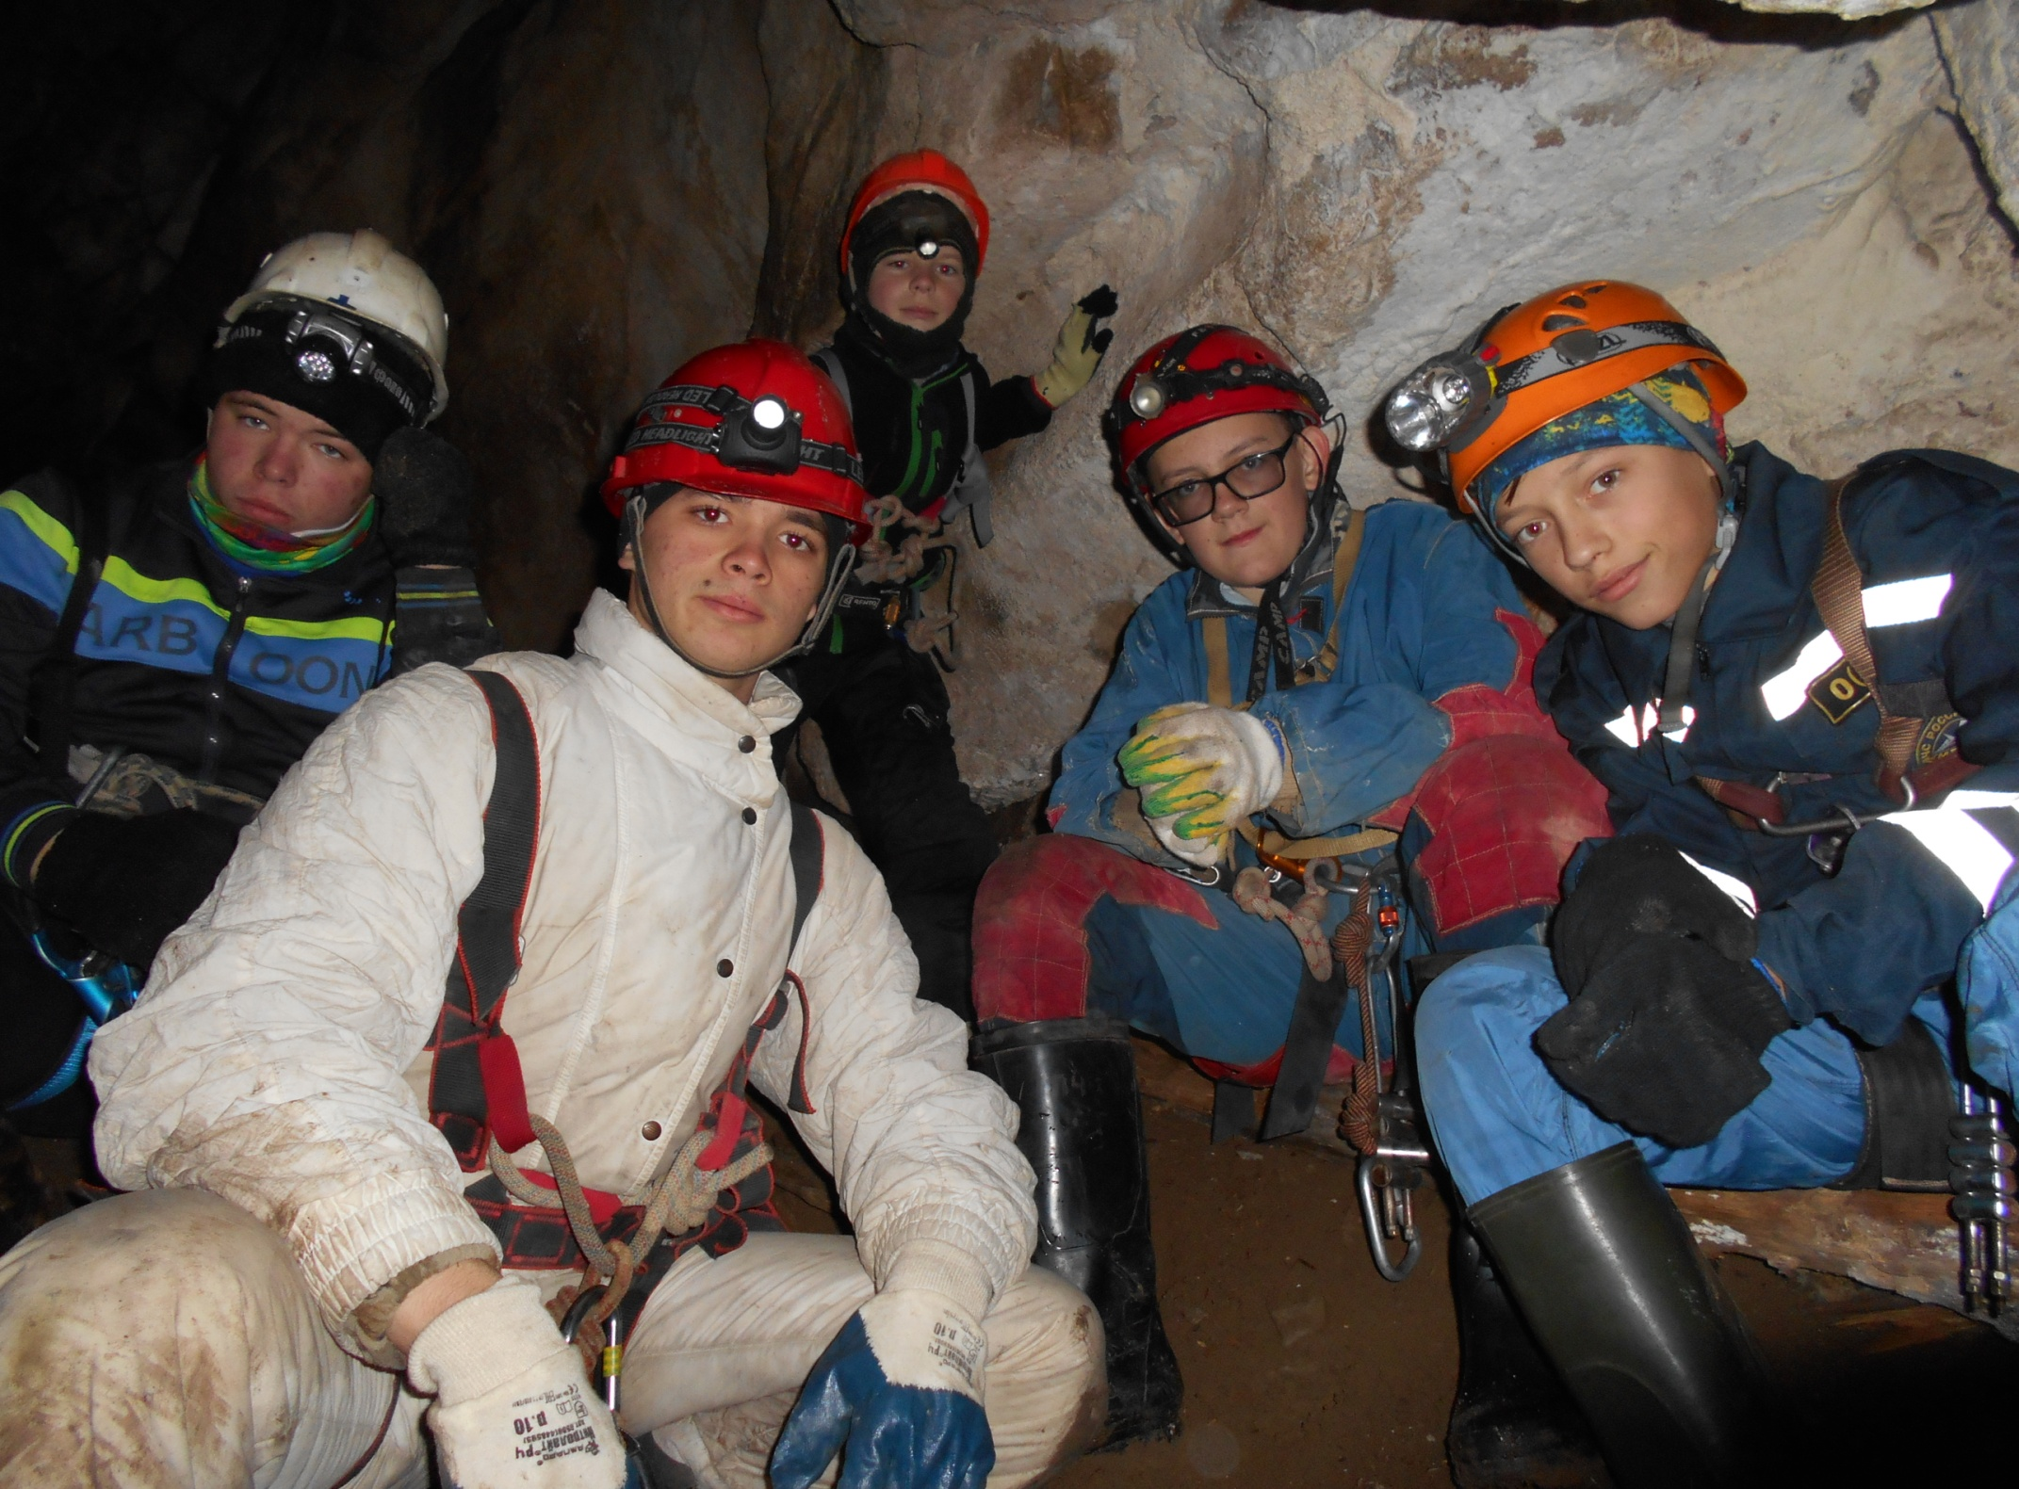

Slide 31
Благодарю за внимание!

